Slide 1
체인져블 SILL 제안
아파트나 빌딩 신축 시 공사용 엘리베이터 사용 후 훼손된 SILL(문지방)은?
이전에는 교체가 상당히 어려웠습니다.!!
하지만 체인져블 SILL을 사용하면 “교체도 간단“, 건물주에게 “중고” 아닌 “신품”으로 인도 가능하고, 교체로 인한 “폐기물도 발생치 않습니다.”
국내 유명 건설사인
“삼성물산”, “포스코건설”, “대우건설”, “롯데건설”,”한화건설”, “호반건설” 등에서 이미 적용하고 있습니다.
1만여세대가 넘는 국내 최대의 재건축 현장인 둔촌 주공현장에서도
현대건설,현대산업개발,대우건설,롯데건설에서 적용 중에 있습니다.

Slide 2
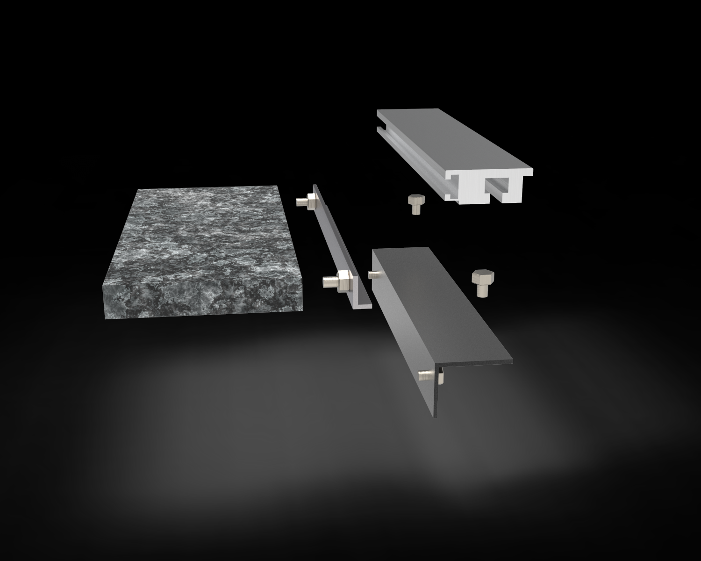
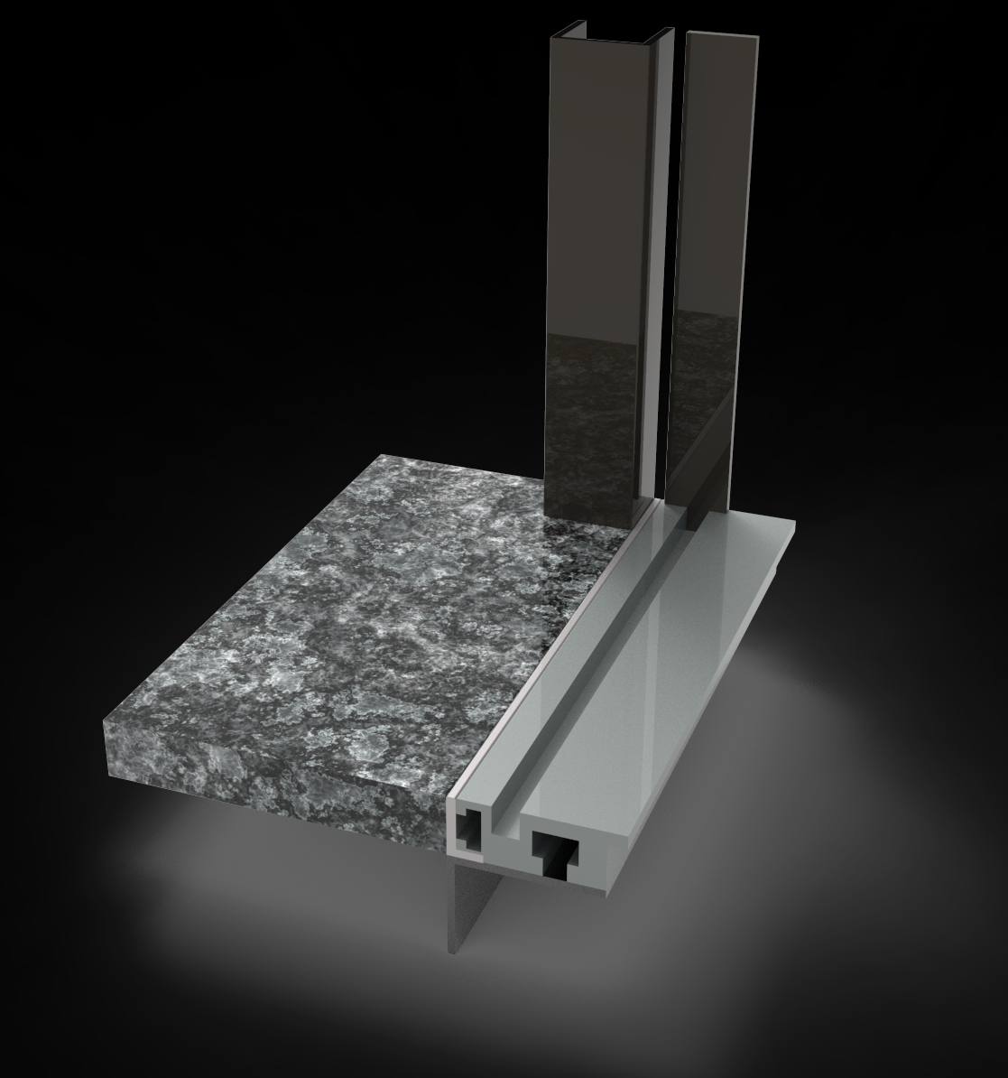
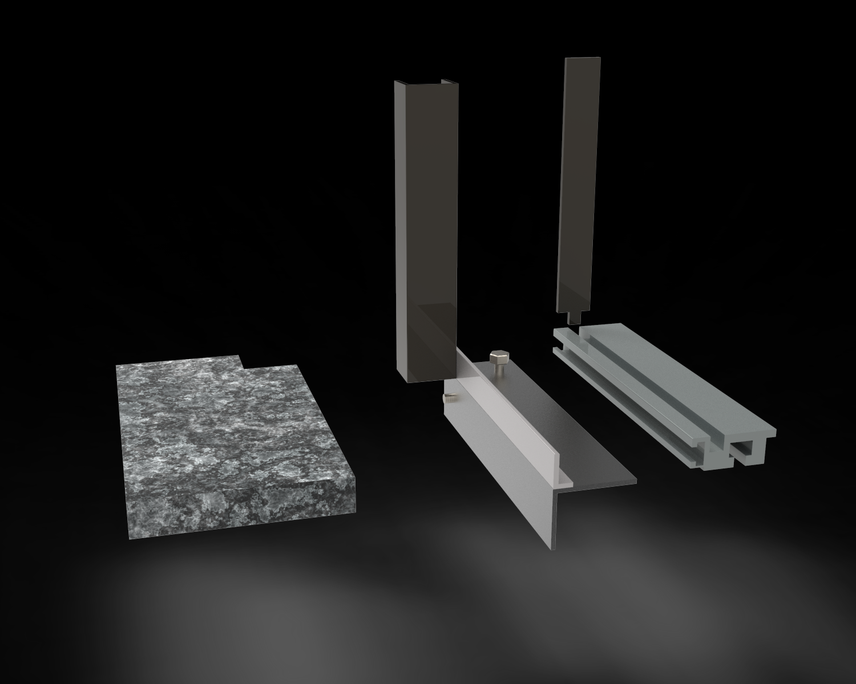
체인져블 SILL 교체
디바이더
체인져블 SILL
건축바닥마감
브라케트
JAMB
승장도아
조립완료
특허등록이 완료된 기술 제품으로써 일체형의 SILL 구조를 분리판을 사용하여 “교체 및 조립”이 가능토록 하였습니다.

Slide 3
체인져블 장점
1.입주민에게 깨끗한 승장 SILL을 공급하여 입주시 중고품이라는 민원을
사전에 방지하고 고객 만족도를 높일 수 있다.
2. 교체시 시간 및 비용을 줄이고 산업폐기물 및 건축 재마감등의
불필요한 공정을 줄일 수 있습니다.
3. 기존 엘리베이터 제조사에서 사용하던 SILL 구조 변경없이 적용이
가능합니다.
4. 한번 적용함으로써 SILL의 파손 및 변형 시 해당 호기만 교체 가 가능하고
또한 지속적인 적용이 가능합니다.
5. 엘리베이터 공사용 사용시에도 별도의 보양이 필요 없습니다.

